Slide 1



  August 2021

Slide 2

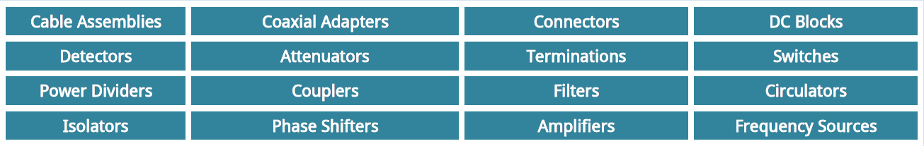
About Qualwave
Founded in 2017
Located in Chengdu, China
Around 100 employees
Revenue US$ 15 Mio (2020)
Active and passive components up to 110 GHz
Standard and customized products
Focus on cable assemblies, coaxial adapters and connectors
GB/T19001-2016/ISO9001:2015 registered (no automotive)
Cables & Cable assemblies: short lead times (1-2 weeks) and competitive price, good quality
Regular lead time 2-4 weeks
No MOQ
Link: www.qualwave.com

Slide 3
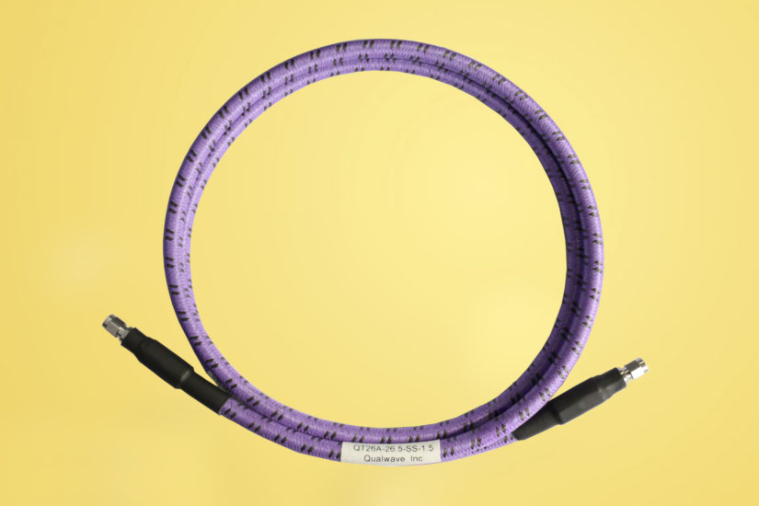
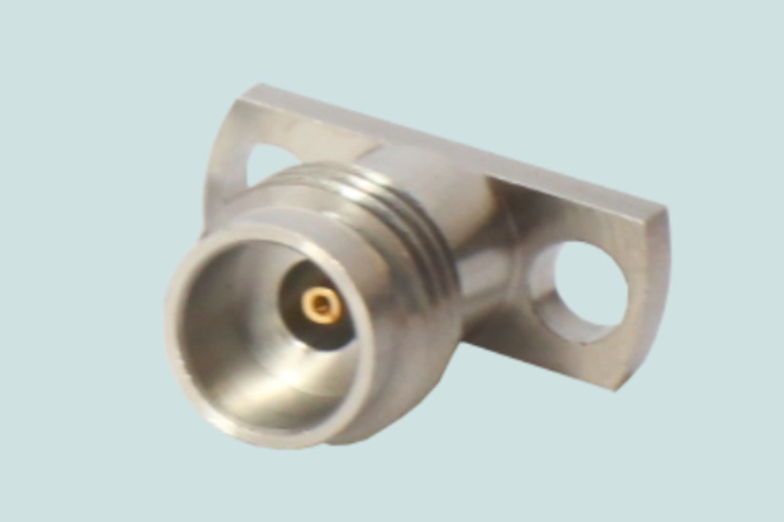
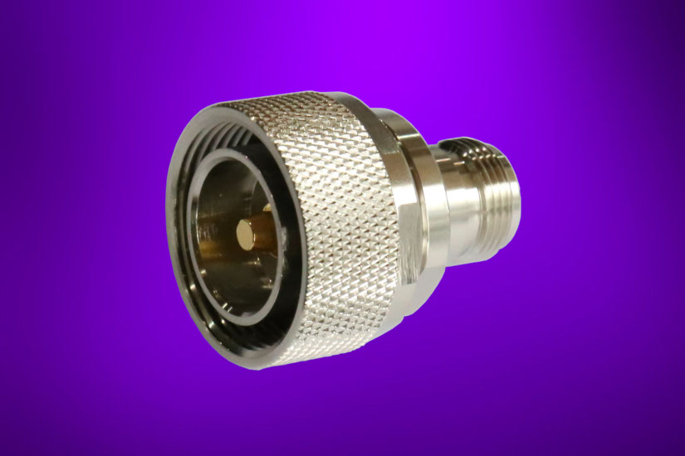
Products

Slide 4
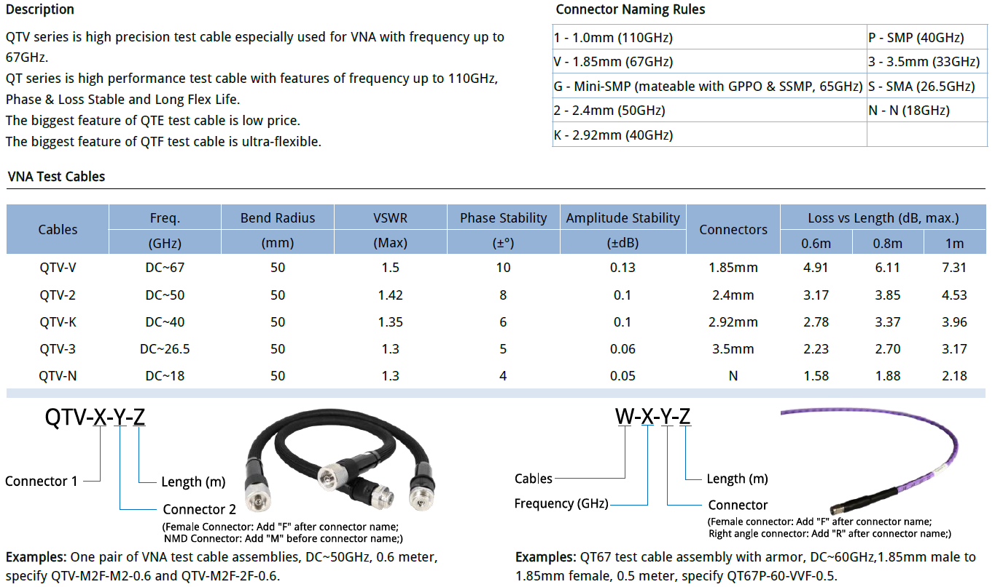
QT-Test Cables
Katalog Seite 4

Slide 5
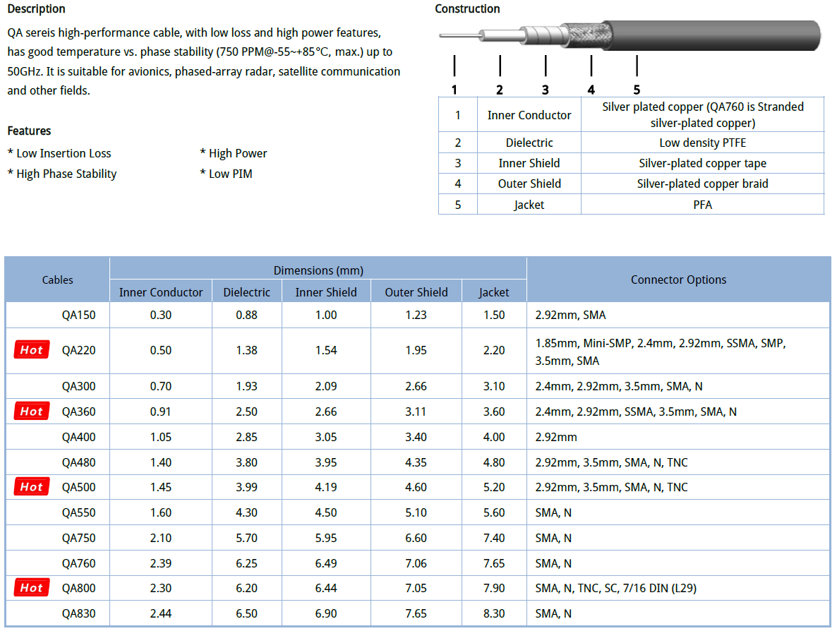
QA-Ultra Low Loss & Phase Stable, Flexible Cables
Katalog Seite 5

Slide 6
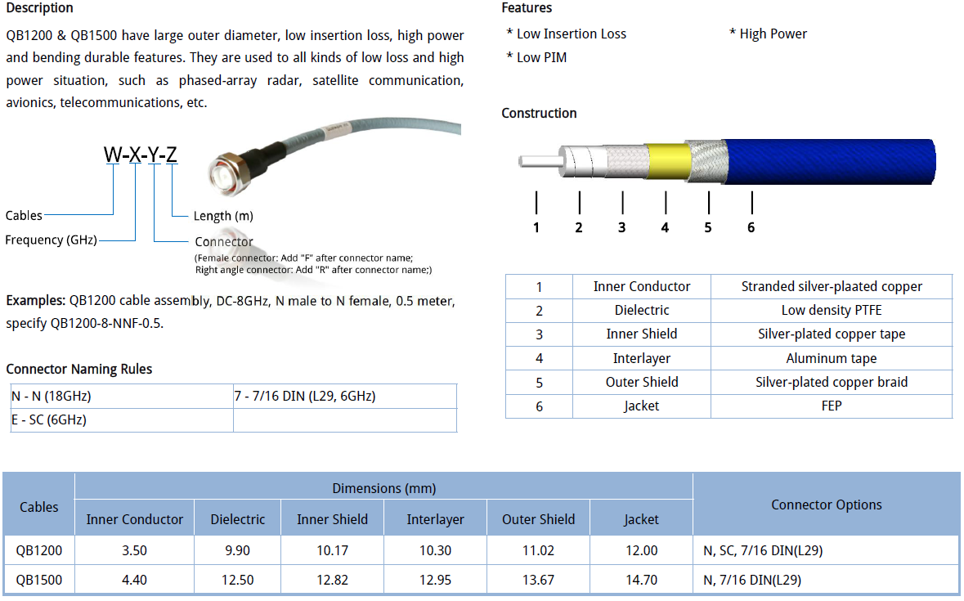
QB-Stable Loss, VSWR, Phase vs Flexing, Flexible Cables
Katalog Seite 7

Slide 7
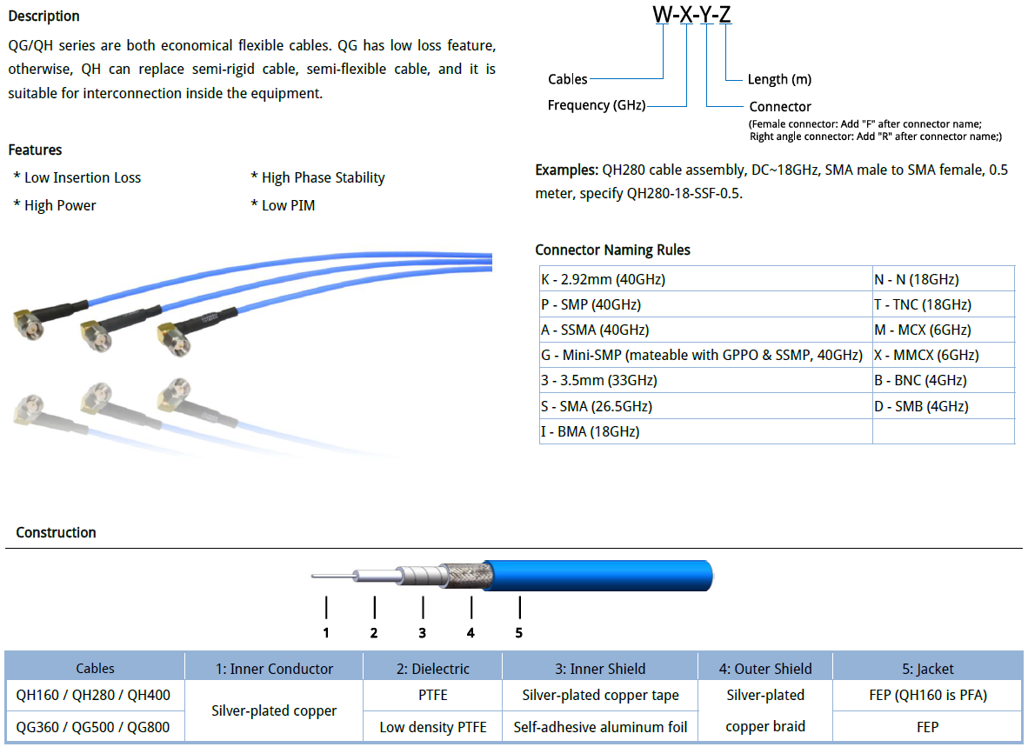
QG/QH-Economical Flexible RF Cables
Katalog Seite 8

Slide 8
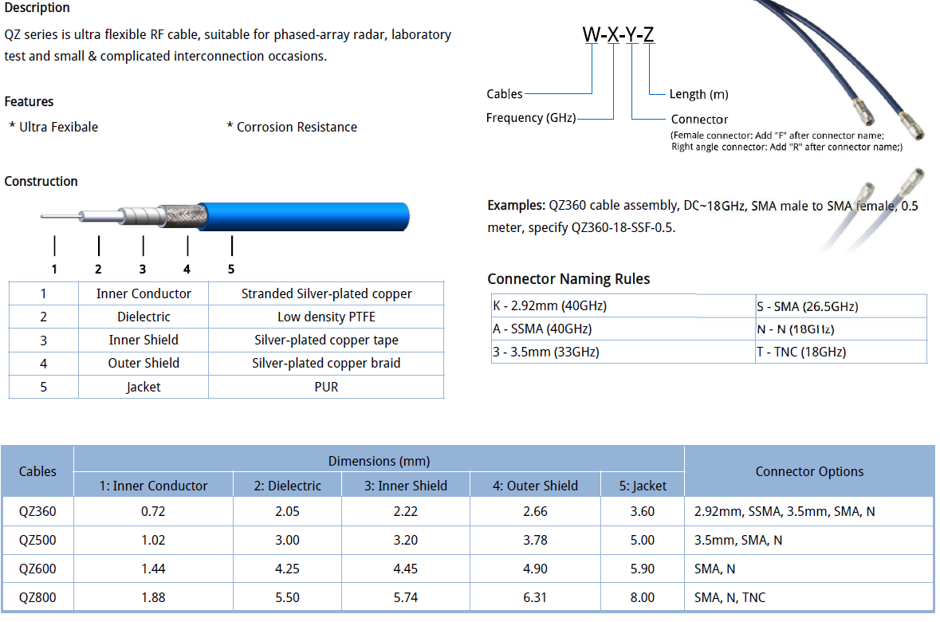
QZ-Ultra-Flexible RF Cables
Katalog Seite 10

Slide 9
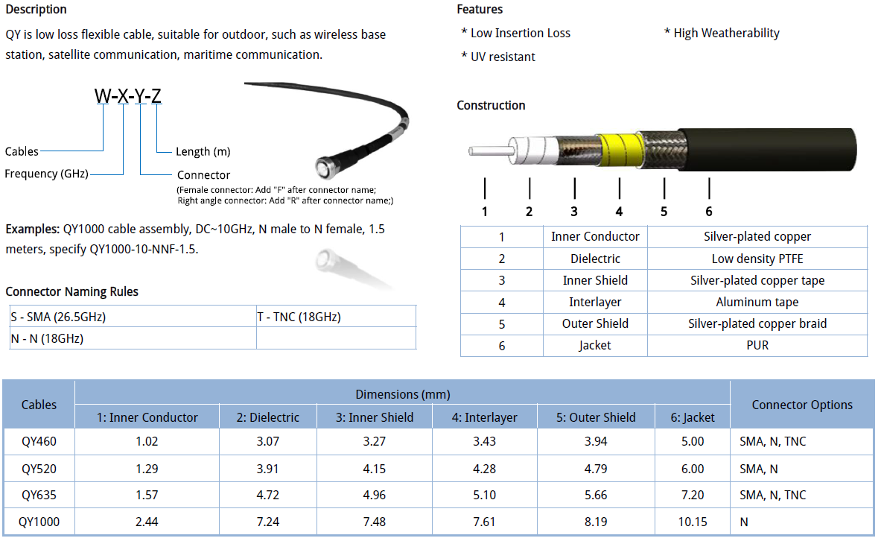
QY-Outdoor Use Flexible RF Cables
Katalog Seite 11

Slide 10
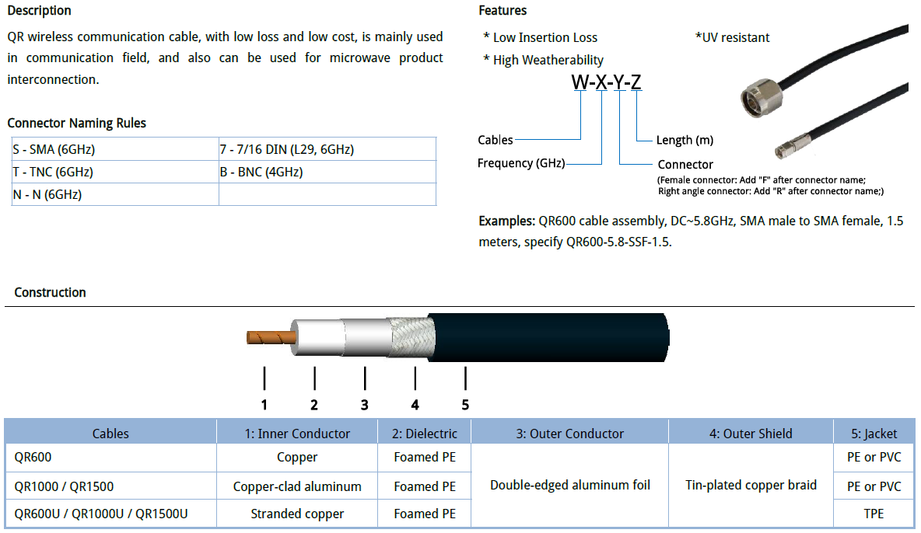
QR-Low Loss Wireless Communication RF Cables
Katalog Seite 12

Slide 11
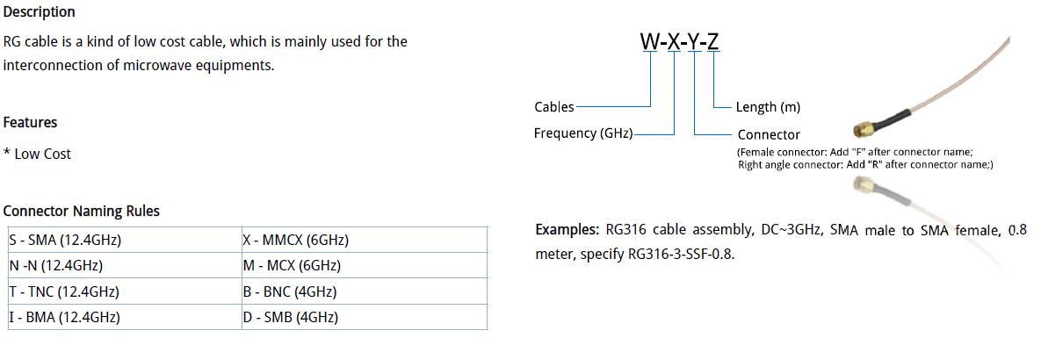
RG-Low Cost Flexible RF Cables
Katalog Seite 14

Slide 12
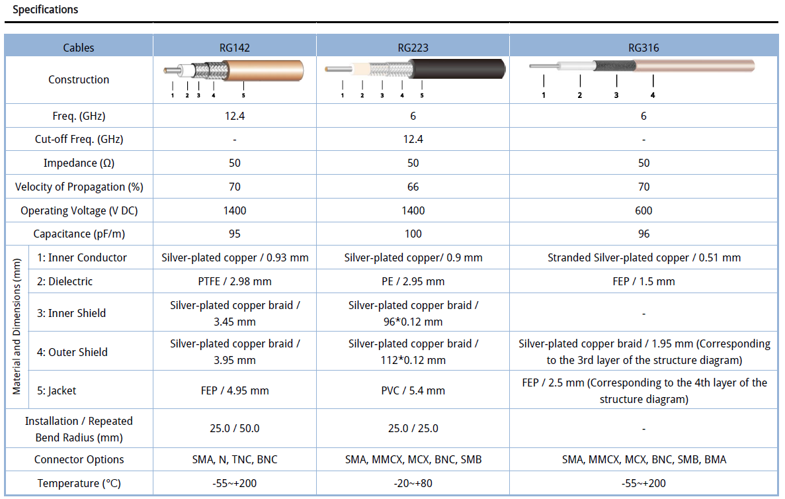
RG-Low Cost Flexible RF Cables
Katalog Seite 14

Slide 13
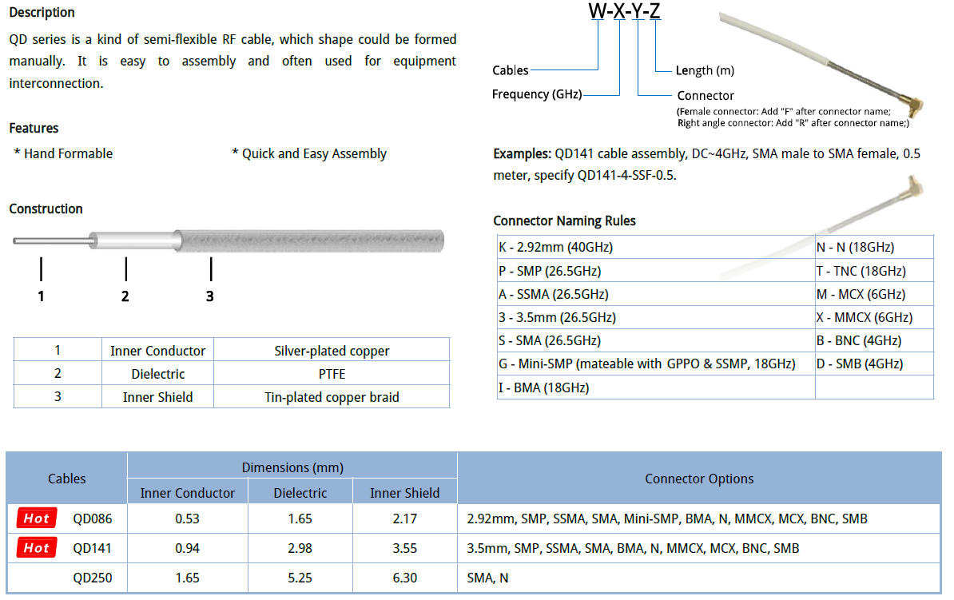
QD-Semi-Flexible Cables
Katalog Seite 15

Slide 14
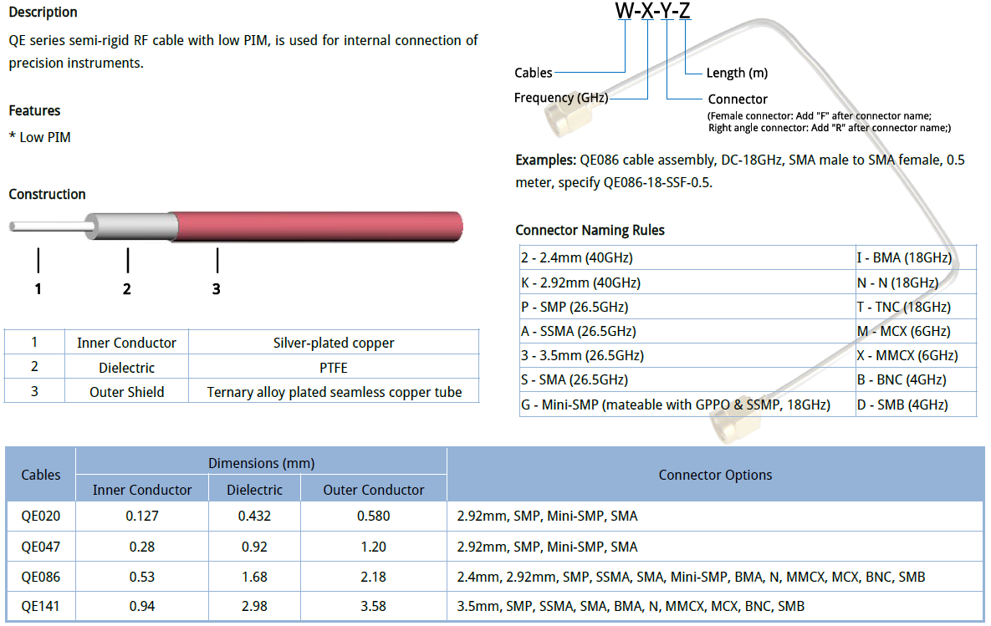
QE-Semi-Rigid Cables
Katalog Seite 16

Slide 15
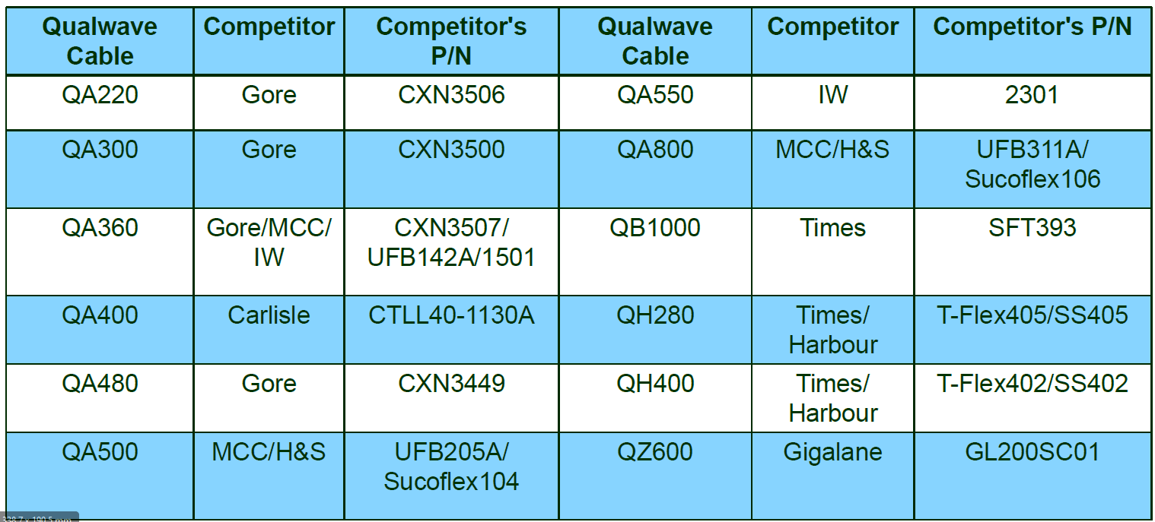
Cross Reference

Slide 16
Competitors
Gore
MCC
IW
Huber+Suhner
Carlisle
Rosenberger
Amphenol
Molex
CryoCoax
CAES (Cobham Advanced Electronic Solutions)
RFS (RADIO FREQUENCY SYSTEMS)

Slide 17
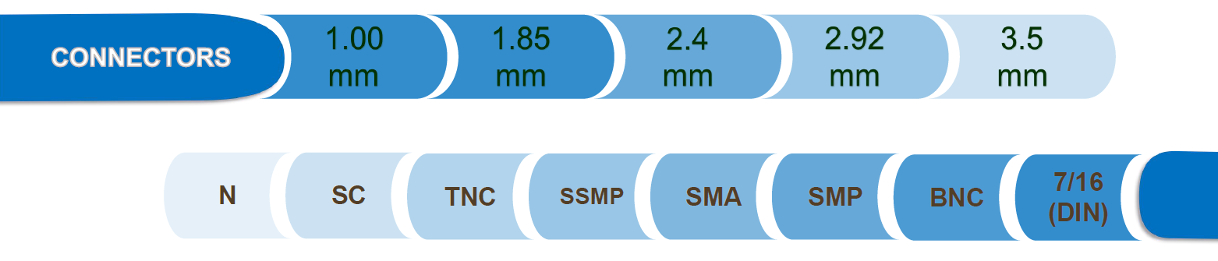
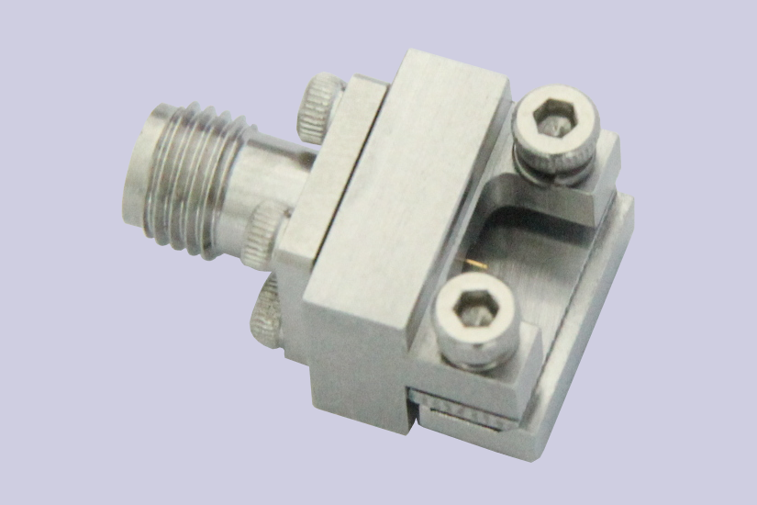
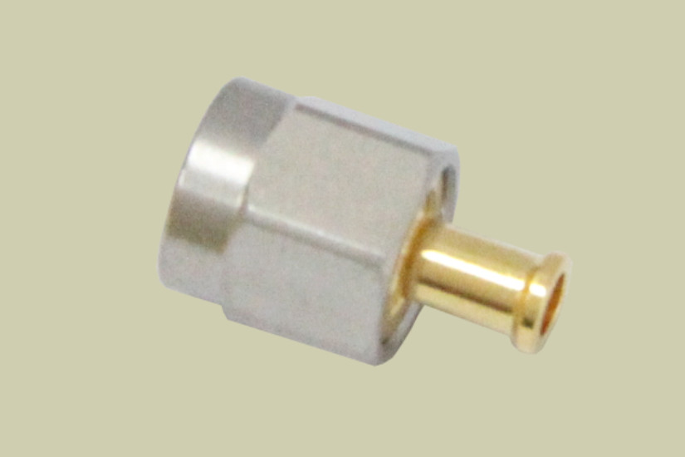
Connectors
Katalog Seite 25
PCB Connectors
DC-110GHz / VSWR＜1.15 @40GHz

Slide 18
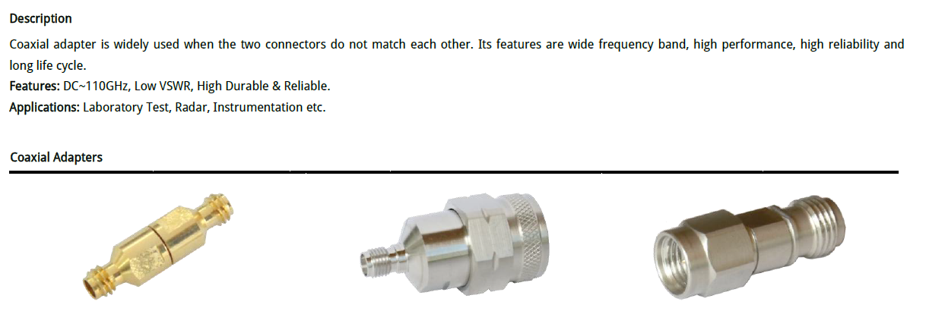
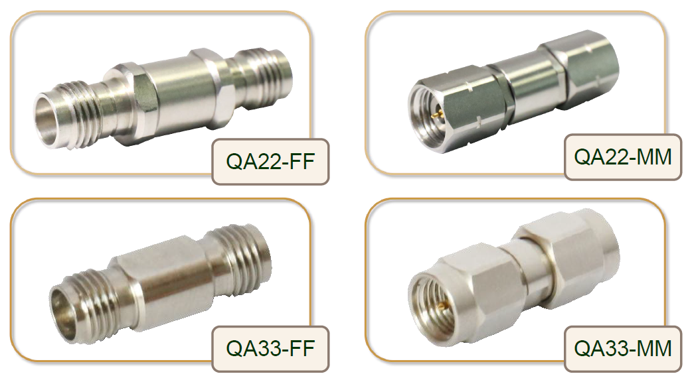
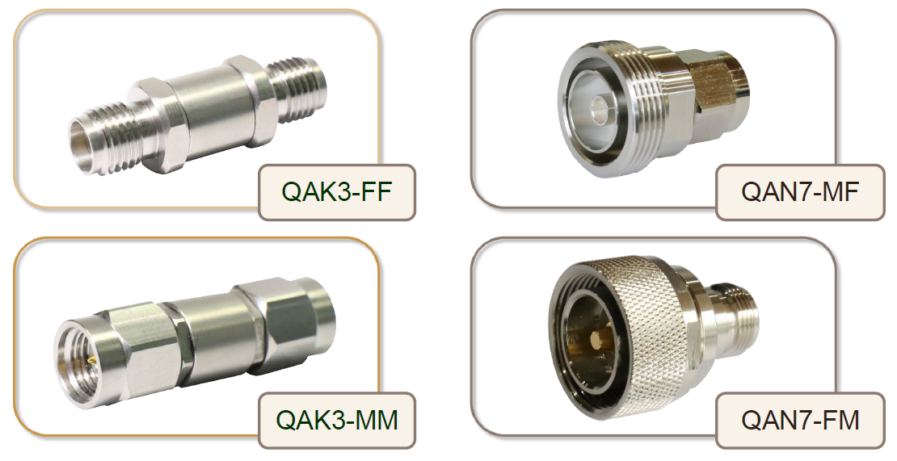
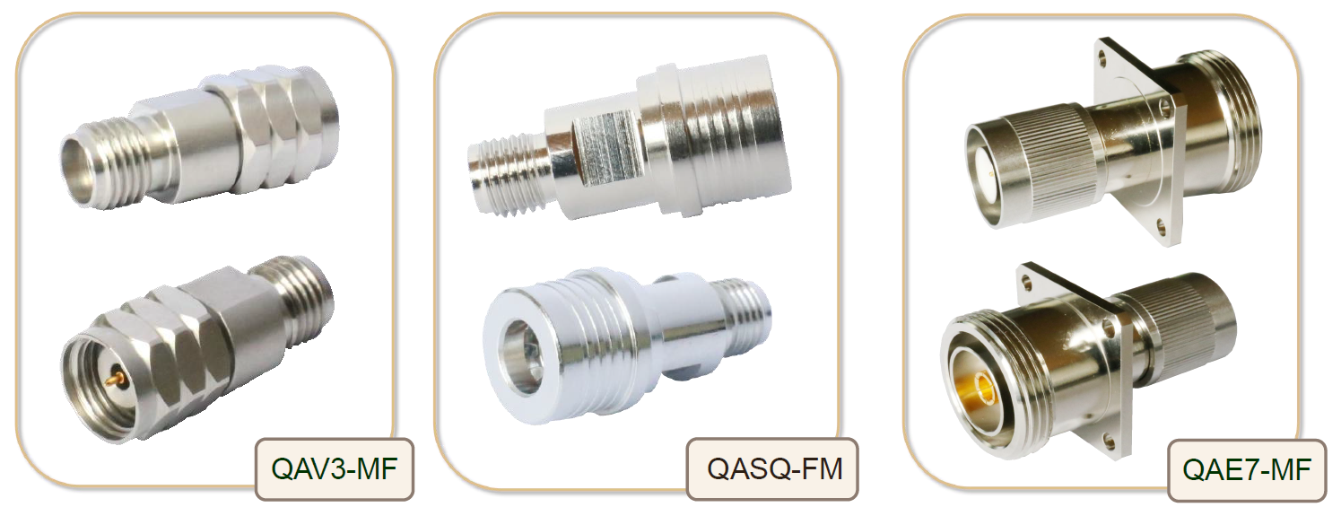
Adapters
Katalog Seite 17

Slide 19
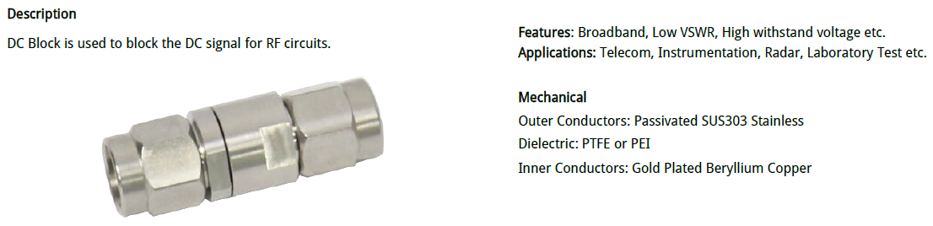
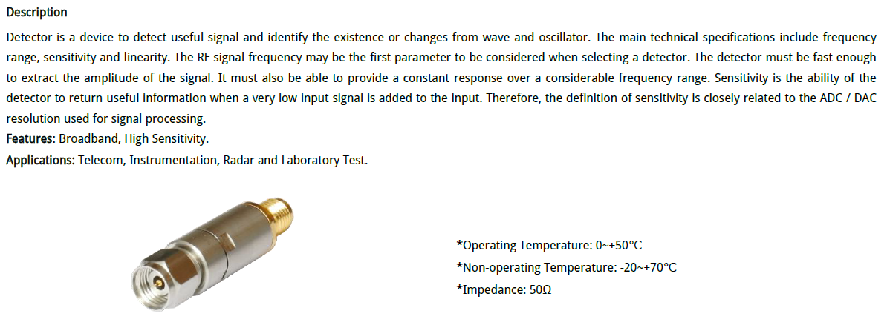
Weitere Produkte
DC Blocks
Detectors
Katalog Seite 28
Katalog Seite 29

Slide 20
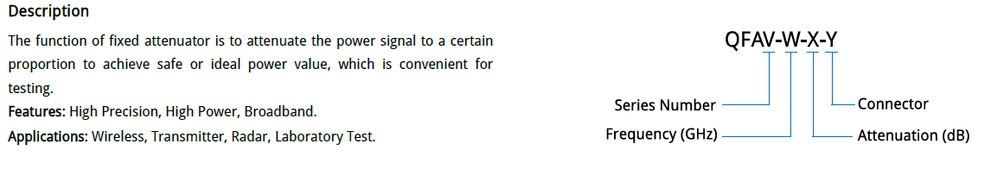
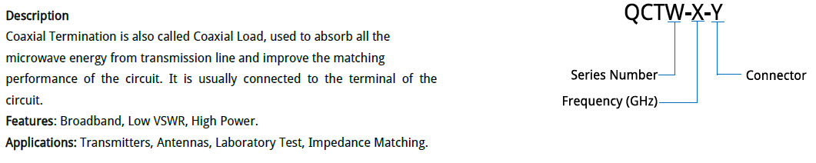
Weitere Produkte
Fixed Attenuators
Coaxial Terminations
Katalog Seite 30
Katalog Seite 46

Slide 21
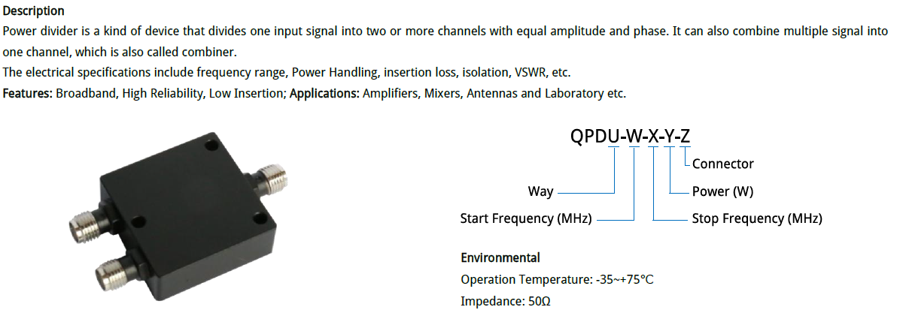
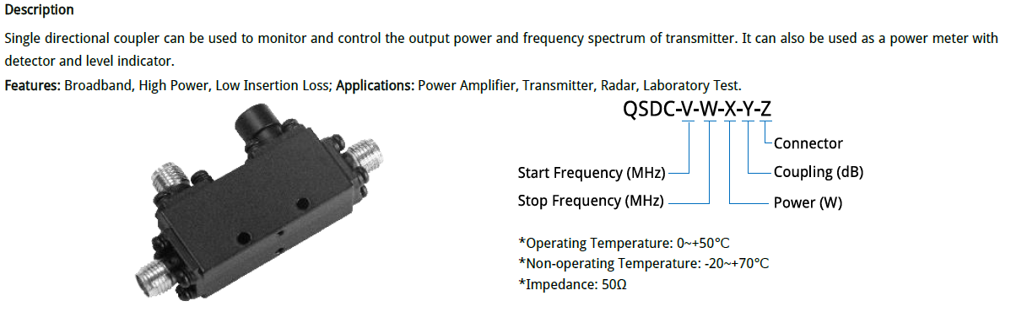
Weitere Produkte
Power Dividers/Combiners 2-Way/3-Way/4-Way/6-Way/8-Way/16-Way
Directional Couplers
Katalog Seite 54
Katalog Seite 74

Slide 22
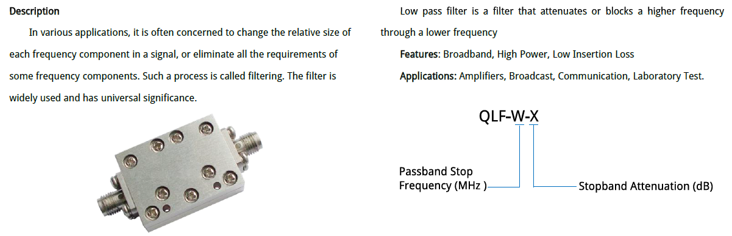
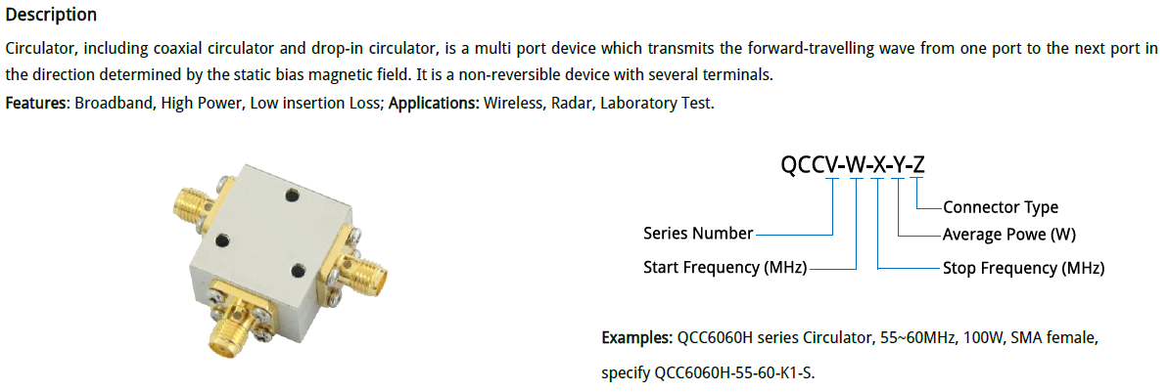
Weitere Produkte
Filters: Low Pass, Band Pass, High Pass, Band Reject
Circulators
Katalog Seite 80
Katalog Seite 86

Slide 23
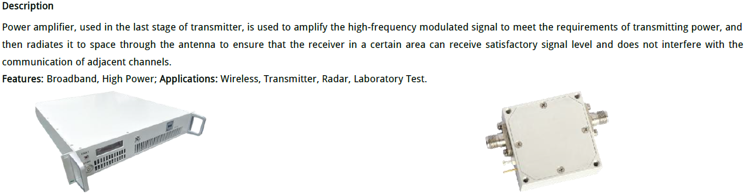
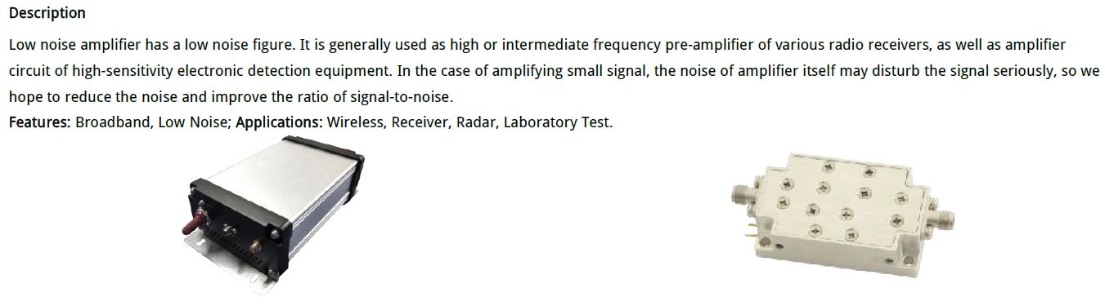
Weitere Produkte
Amplifiers
Low Noise Amplifier
Katalog Seite 94
Katalog Seite 98

Slide 24


